Slide 1

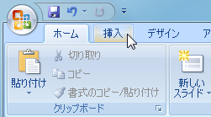
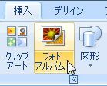
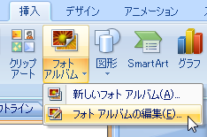

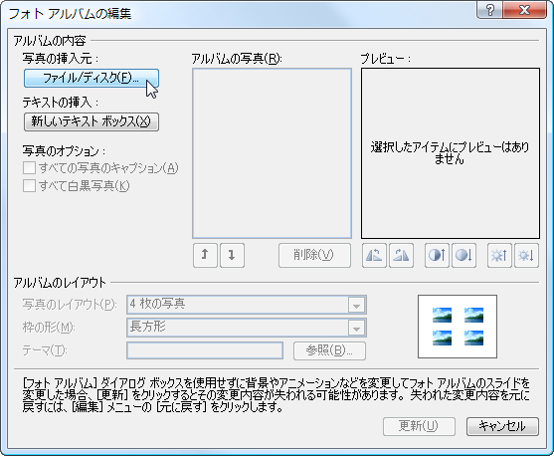
旅の思い出をフォト アルバムにしよう！
ステップ1
この説明スライドを
表示したまま
［挿入タブ］をクリックします
ステップ2
リボンにある
［フォト アルバム］を
クリックします
ステップ3
表示されたメニューから［フォト アルバムの編集］をクリックします
ステップ4
編集画面が表示されたら、［ファイル/ディスク］を
クリックし、フォトアルバムにしたい写真をフォルダから選択します
ステップ5
選択が終わったら［更新］をクリックすると写真が自動的に
スライドに並びます。写真を傾けて配置したり、コメントを
つけたりして飾り付けましょう。

